Slide 1
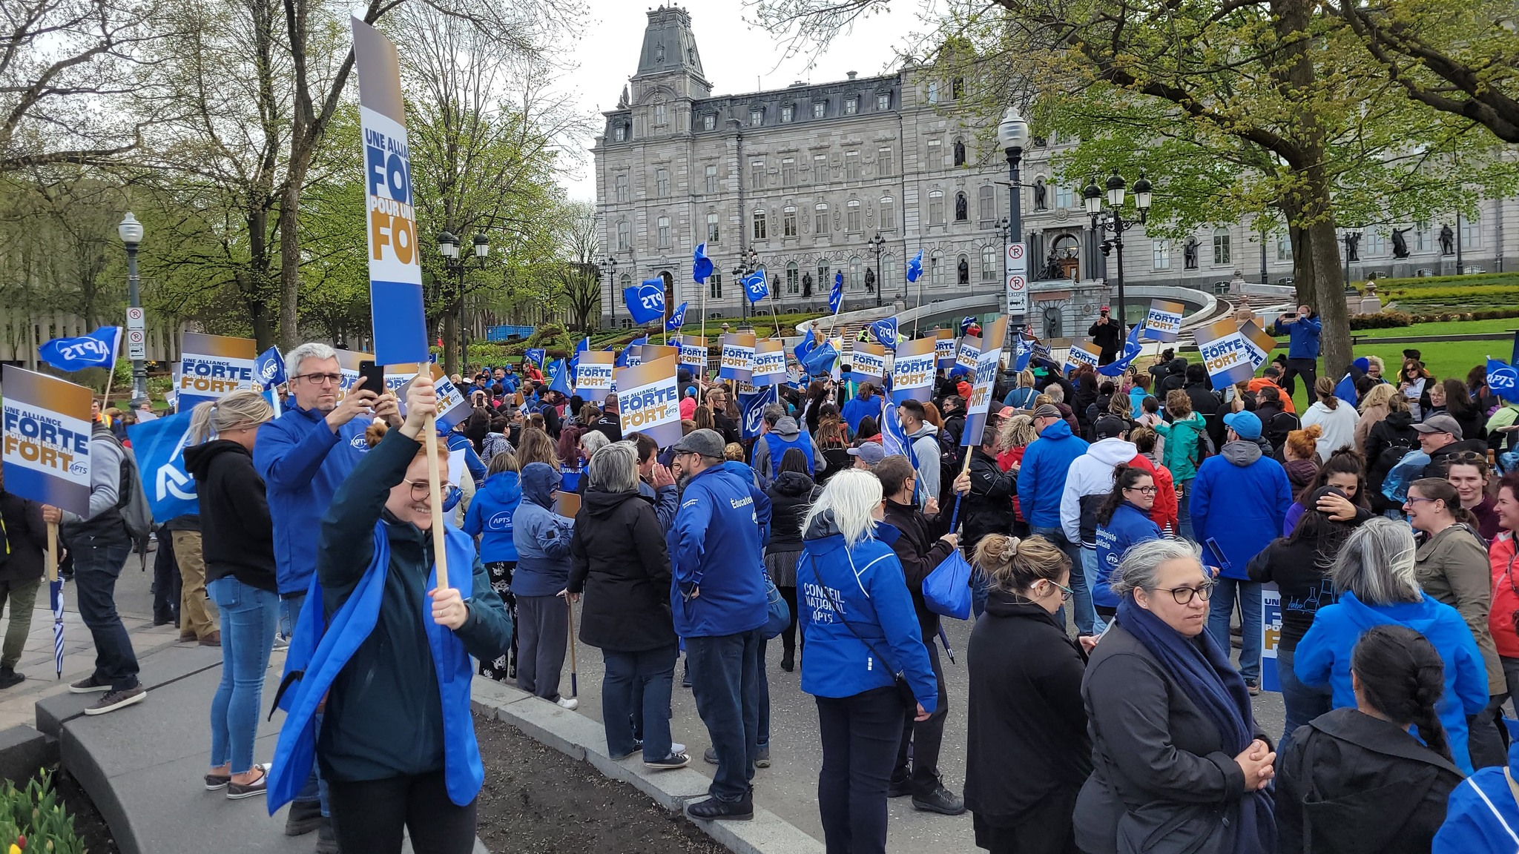
Pour en finir avec la surcharge
Camp syndical 2024
APTS Bas-Saint-Laurent

Slide 2
Au menu
Bienvenue et objectifs de l’atelier
La surcharge : quand, quoi, comment?
Quelques pistes d’action : comment prendre le taureau par les cornes?!
Ateliers : mises en situation
Retour sur l’activité

Slide 3
Préambule
la surcharge est un enjeu fréquemment vécu par un grand nombre de membres de la catégorie 4 dans le réseau de la santé et des services sociaux, peu importe leur titre d’emploi ou leur direction.
Mais comment est-il possible de mieux cerner cette problématique et la définir, pour ensuite travailler à la résoudre?

Slide 4
Objectif
Cet atelier vise à aborder ces différents éléments afin de se doter collectivement d’outils pour attaquer cet enjeu sous différents fronts, solidairement.

Slide 5
La surcharge : où, quand, quoi, comment?
Notes:
Questions au groupe :
C’est quoi, la surcharge, en quelques mots?
Est-ce que 12 dossiers sont équivalents à 12 autres dossiers?
Est-ce qu’une personne technicienne en radiologie a la même charge de travail s’il n’y a pas d’agente administrative pour répondre au téléphone?
On peut déterminer une charge de travail quantitativement? Qualitativement?

Slide 6
Quand la charge de travail n’est plus…normale
C’est quoi, une charge de travail?
Charge prescrite VS charge réelle
L’évolution de la charge de travail au fil du temps
Décloisonnement des professions
Développement de l’intelligence artificielle
Culte de la performance, développement d’indicateurs, méthode LEAN

Slide 7
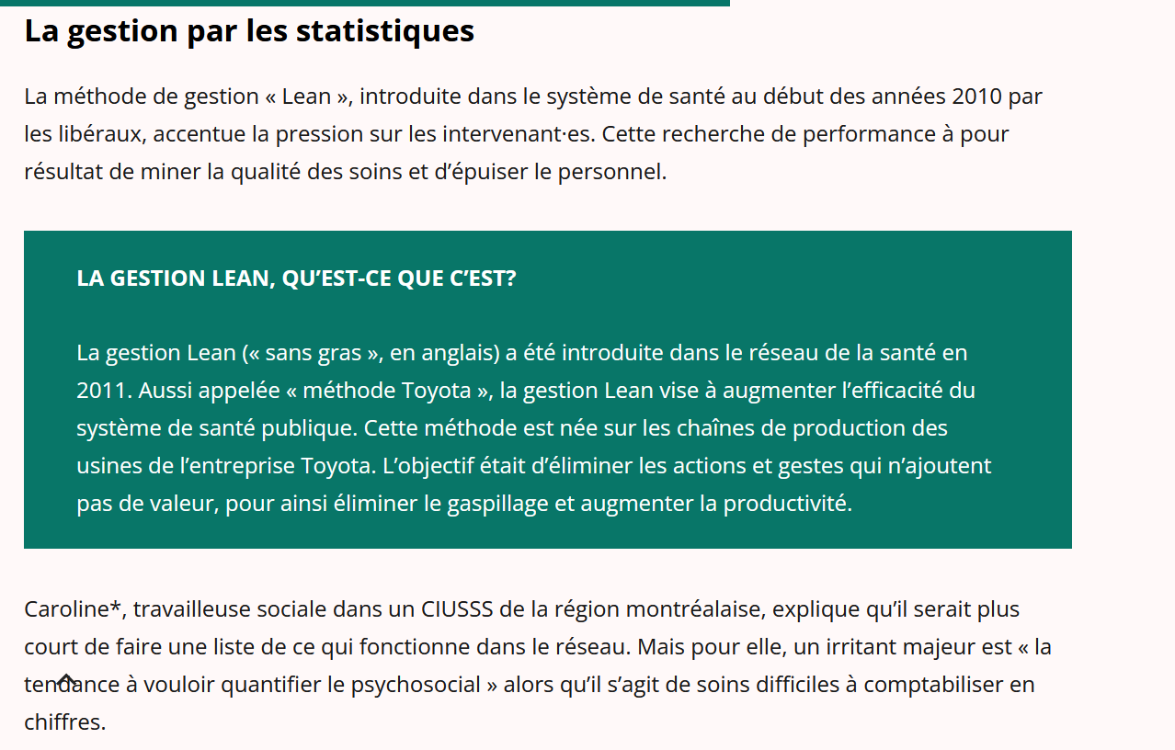
Quand la charge de travail n’est plus…normale
« Un réseau de la santé qui soigne surtout ses statistiques »
- Journal Pivot,
2023

Slide 8
Cibler la problématique
Individuelle ou collective?
Ponctuelle, continue, ou cyclique?
Cibler les causes
Une fois la problématique mieux définie :
trouver le meilleur levier
Notes:
Mise en garde ici aussi sur tentatives de gestion d’individualiser les problèmes, mettre la faute sur la «mauvaise gestion du temps et des priorités», et sur l’importance de la solidarité entre collègues

Slide 9
Quelques pistes d’action
…ou comment prendre le taureau par les cornes

Slide 10
Différentes avenues
A) Relations de travail
B) Déontologique
C) SST
D) Politique
Complémentaires

Slide 11
Relations de travail
Article 46 de la Charte des Droits et libertés
« Toute personne qui travaille a droit, conformément à la loi, à des conditions de travail justes et raisonnables et qui respectent sa santé, sa sécurité et son intégrité physique ».
Article 29 de la convention collective nationale APTS : comité de relations professionnelles et surcharge de travail.
Critères jurisprudentiels
Article 19 de la convention collective locale APTS : pratique et responsabilité professionnelle
Notes:
CRP : va regarder plus largement le contexte de travail, on ne parle pas juste du quantitatif. Ex : y a-t-il du soutient clinique? Que se passe-t-il lorsqu’une personne est absente? C’est l’ensemble de l’organisation du travail dont il est question.

Slide 12
Dans la mire
- Description de tâches
- Temps de pauses et de dîners
- Temps supplémentaire et TSO
- Structure de postes
- Soutient clinique
- Mode de gestion / ambiance d’équipe
- Craintes de représailles
- Plans de délestage
Notes:
Le défi : faire reconnaître la problématique. Documenter +++ (demande beaucoup, à des équipes déjà épuisées)

Slide 13
Déontologique
Le droit de gestion VS le respect de l’autonomie professionnelle Article 19 convention locale : « La personne salariée est régie, dans son action professionnelle, par les principes énoncés dans le code de déontologie de l’ordre qui réglemente sa profession et dans le code d’éthique de l’établissement ainsi que par les obligations découlant de la Loi sur les services de santé et les services sociaux (LSSS) »
L’importance de se conformer à son code déontologique
Exemple de lettre à adresser aux gestionnaires
Notes:
Les gestionnaires ont comme responsabilité de mettre en place un contexte organisationnel de travail qui permet le respect des obligations déontologiques, et non l’inverse
Exemple de lettre – psychoéducateurs-trices

Slide 14
Santé et sécurité au travail (SST)
LMRSST
Risques psychosociaux
Responsabilité de l’Employeur

Slide 15
Mobilisation / actions politiques
Quoi
Plan santé
Action féministe
Attraction / Rétention
Accès aux soins et services pour la population
Lutte à la privatisation
Notes:
On l’a vu, la charge de travail a été modifiée au fil des ans par le biais de différents changements structurels : méthode LEAN, intelligence artificielle, etc. Mais qu’en est-il des changements à venir, et comment faire pour avoir une prise sur ces modifications et dire que non, nous ne laisserons pas ça aller.

Slide 16
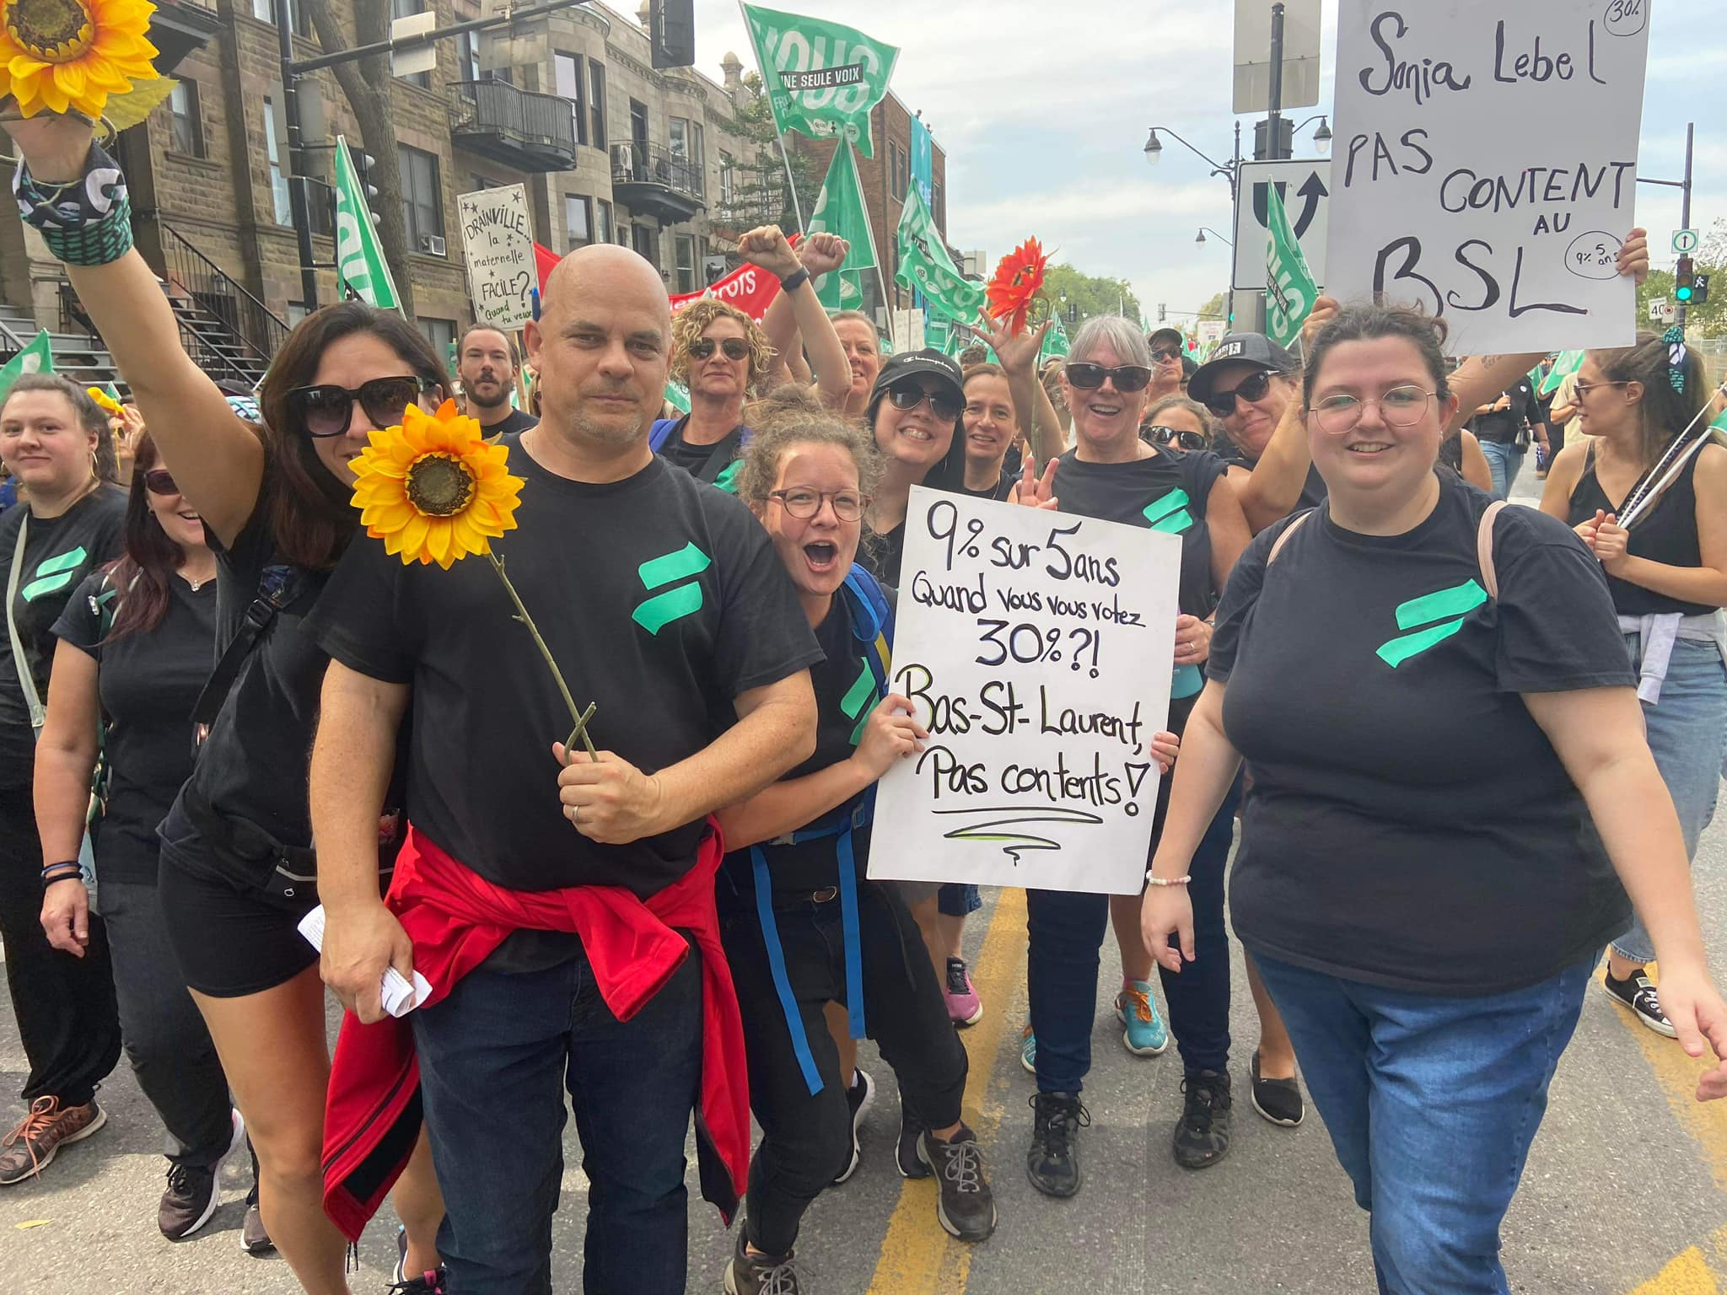
Comment
- Rassemblements
- Manifestations
- Prises de paroles publiques
- Participation aux conseils d’administration
- Rencontres avec la direction du CISSS
- Participation aux activités et comités nationaux
- Solidarité entre collègues d’une même équipe : mettre ses limites

Slide 17
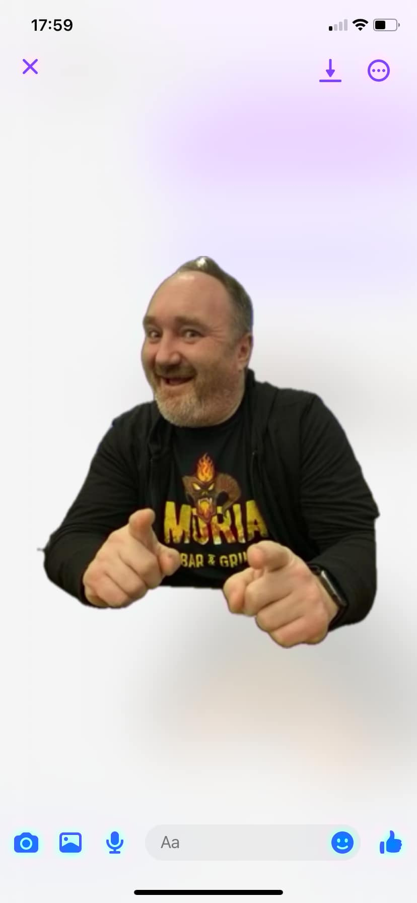
Atelier : mises en situation
La parole est à vous!
Notes:
Rappel : Il n’existe pas UNE bonne réponse, on peut toujours s’attaquer à la surcharge sur plusieurs fronts. Le but est de cogiter, réfléchir, et faire des liens.
Également : se rappeler de toujours avoir une vision d’ensemble, d’équipe ☺

Slide 18
Mise en situation #1
Kelly est nutritionniste depuis 5 ans au CISSS. Elle a eu un nouveau poste cette année dans une autre direction, et elle y a muté depuis 3 mois. Depuis, son ancienne gestionnaire lui demande de la dépanner en continuant à faire certaines tâches qui lui étaient associées dans son dernier poste, puisque son ancienne équipe est dans une position précaire. Kelly n’a toutefois pas de diminution de tâche sur son nouveau poste, et elle se sent de plus en plus dépassée par cette double-tâche. En même temps, elle ne veut pas laisser tomber son équipe précédente, elle se sent coincée.
Notes:
Angle principal : relations de travail (composantes de poste, le fait que ce ne soit pas normal d’avoir les tâches de deux postes en même temps tout en gardant les deux charges de travail complètes et aucun réaménagement, mutation, etc) Aussi aspect féministe avec le travail du care et notre volonté d’aider les gens. La question des « anges gardiens ». SST : risques psychosociaux, elle se sent dépassée.

Slide 19
Mise en situation #2
Karim est ergothérapeute au SAPA depuis un peu plus d’un an. À son arrivée, cela faisait plus de 6 mois que l’équipe roulait à effectif réduit, et la liste d’attente était rendue de plus de 2 ans pour les P2 puisque seules les urgences P1 étaient en mesures d’être traitées. Karim a donc été accueilli en sauveur, et rapidement des cibles de réduction de liste d’attente ont été fixées afin de corriger le tir et rendre les services à la population dans les délais prescrits par les objectifs ministériaux. Au début, Karim pensait qu’il ne parvenait pas à atteindre ces objectifs parce qu’il était nouveau et s’intégrait. En rencontre avec sa gestionnaire, la gestion du stress, l’organisation du travail et son sens des priorités étaient mis de l’avant comme pistes de solutions pour le rendre plus performant. Au fil du temps, Karim a réalisé que pour parvenir à entrer dans les statistiques souhaitées, il devait souvent tourner certains coins ronds, ce qui était de plus en plus encouragé par ses supérieurs. Aujourd’hui, Karim a reçu une lettre de son ordre professionnel : il sera inspecté. En plus de son sentiment de dépassement et sa liste d’attente qui ne dérougit pas, il a peur pour son titre professionnel et appelle son syndicat.
Notes:
Angle principal : déontologique (non-respect des demandes de l’ordre professionnel, impossibilité de mentionner la surcharge comme argument pour ne pas respecter ses obligations déontologiques, rappel que l’E est responsable de donner contexte organisationnel favorable au respect de ces obligations et non l’inverse)
Aussi aspect politique (performance – intervention au CA lorsqu’ils présentent l’atteinte des cibles) et accès aux soins et services (comité des usagers), dénoncer bris de services cachés, et SST avec risques psychosociaux, etc

Slide 20
Mise en situation #3
Zena est agente de relations humaine (ARH) au centre jeunesse, à l’application des mesures. Depuis plusieurs mois, ses collègues ont remarqué que Zena partait toujours tard le soir du bureau, qu’elle ne prenait plus ses pauses, et restait dans son bureau sur l’heure du dîner. Des membres de son équipe s’inquiètent pour elle. La situation n’est pas évidente depuis un certain temps car il manque beaucoup de personnel, toute l’équipe en subit des répercussions, mais Zena semble particulièrement dépassée : son comportement a changé, elle est plus irritable, et certains changements physiques ont été notés (perte de poids, présence de cernes, etc). Un jour, Ludovic est entré dans son bureau pour lui apporter un café, et il croit qu’elle était en train de pleurer.
Notes:
SST : risques psychosociaux (note aussi sur le poids : certaines personnes ont une prise de poids, et non une perte, lorsqu’elles ne vont pas bien). Aussi aspect politique (attraction/rétention), action féministe (possiblement autre chose? Quelle est la cause de sa détresse? …peut être aussi violence conjugale, ou autre, et responsabilité de l’E en ce sens), et RT (ne pas prendre ses pauses)

Slide 21
Mise en situation #4
Frédérique est technologiste médicale au Témiscouata depuis plus de 15 ans. Au fil du temps, elle a vu le système de santé et de services sociaux subir différentes transformations. Depuis la mise en place d’Optilab, tout est centralisé, plusieurs de ses collègues ont senti une perte de sens en leur métier et ont quitté le navire. Certaines se sont réorientées, d’autres sont parties au privé, ou encore simplement traversé la ligne provinciale pour travailler au Nouveau-Brunswick. Sur une dizaine de postes, seulement la moitié sont comblés, et 2 personnes d’agences (MOI) s’ajoutent pour compenser. D’ici 2026, la MOI sera toutefois interdite dans le réseau public. Frédérique n’a aucune idée comment le laboratoire va pouvoir continuer à rouler : c’est déjà pratiquement impossible de prendre des journées de congé, et toute l’équipe restante est brûlée. Elle s’inquiète pour l’hôpital et la population du Témiscouata, parce que l’urgence ne peut pas fonctionner si le laboratoire est fermé.
Notes:
Angle mobilisation / politique : beaucoup de stock là-dedans – optilab, plan santé, attraction / rétention, centralisation, accès aux soins et services pour la population, lutte à la privatisation. Aussi, pas directement dans le texte, mais problème de + avec le fait de ne pas pouvoir prendre de congés : le fait que ce soit majoritairement féminin, difficile avec enfants, double charge, etc.

Slide 22
Mise en situation #5
Héhéhééé! Vous êtes tombé-es sur le joker! Vous devez réfléchir à votre propre situation, et à comment la régler.
En cas d’urgence, vous pouvez vous lever et faire la macarena pour obtenir de l’aide.

Slide 23
Conclusion
…Parce que toute bonne chose a une fin!
Notes:
La surcharge est un enjeu complexe, difficile à « cerner » surtout au sens juridique, bien qu’un cadre législatif existe tout de même autour de cela. C’est tout de même avec la complémentarité de chacune des approches, et en se solidarisant, qu’ensemble on va réussir à faire une différence un petit pas à la fois, en commençant juste ici avec cet atelier. Maintenant, chaque personne peut repartir dans son milieu de travail avec une vision plus générale de tout ça, et contribuer à faire une différence.

